Slide 1
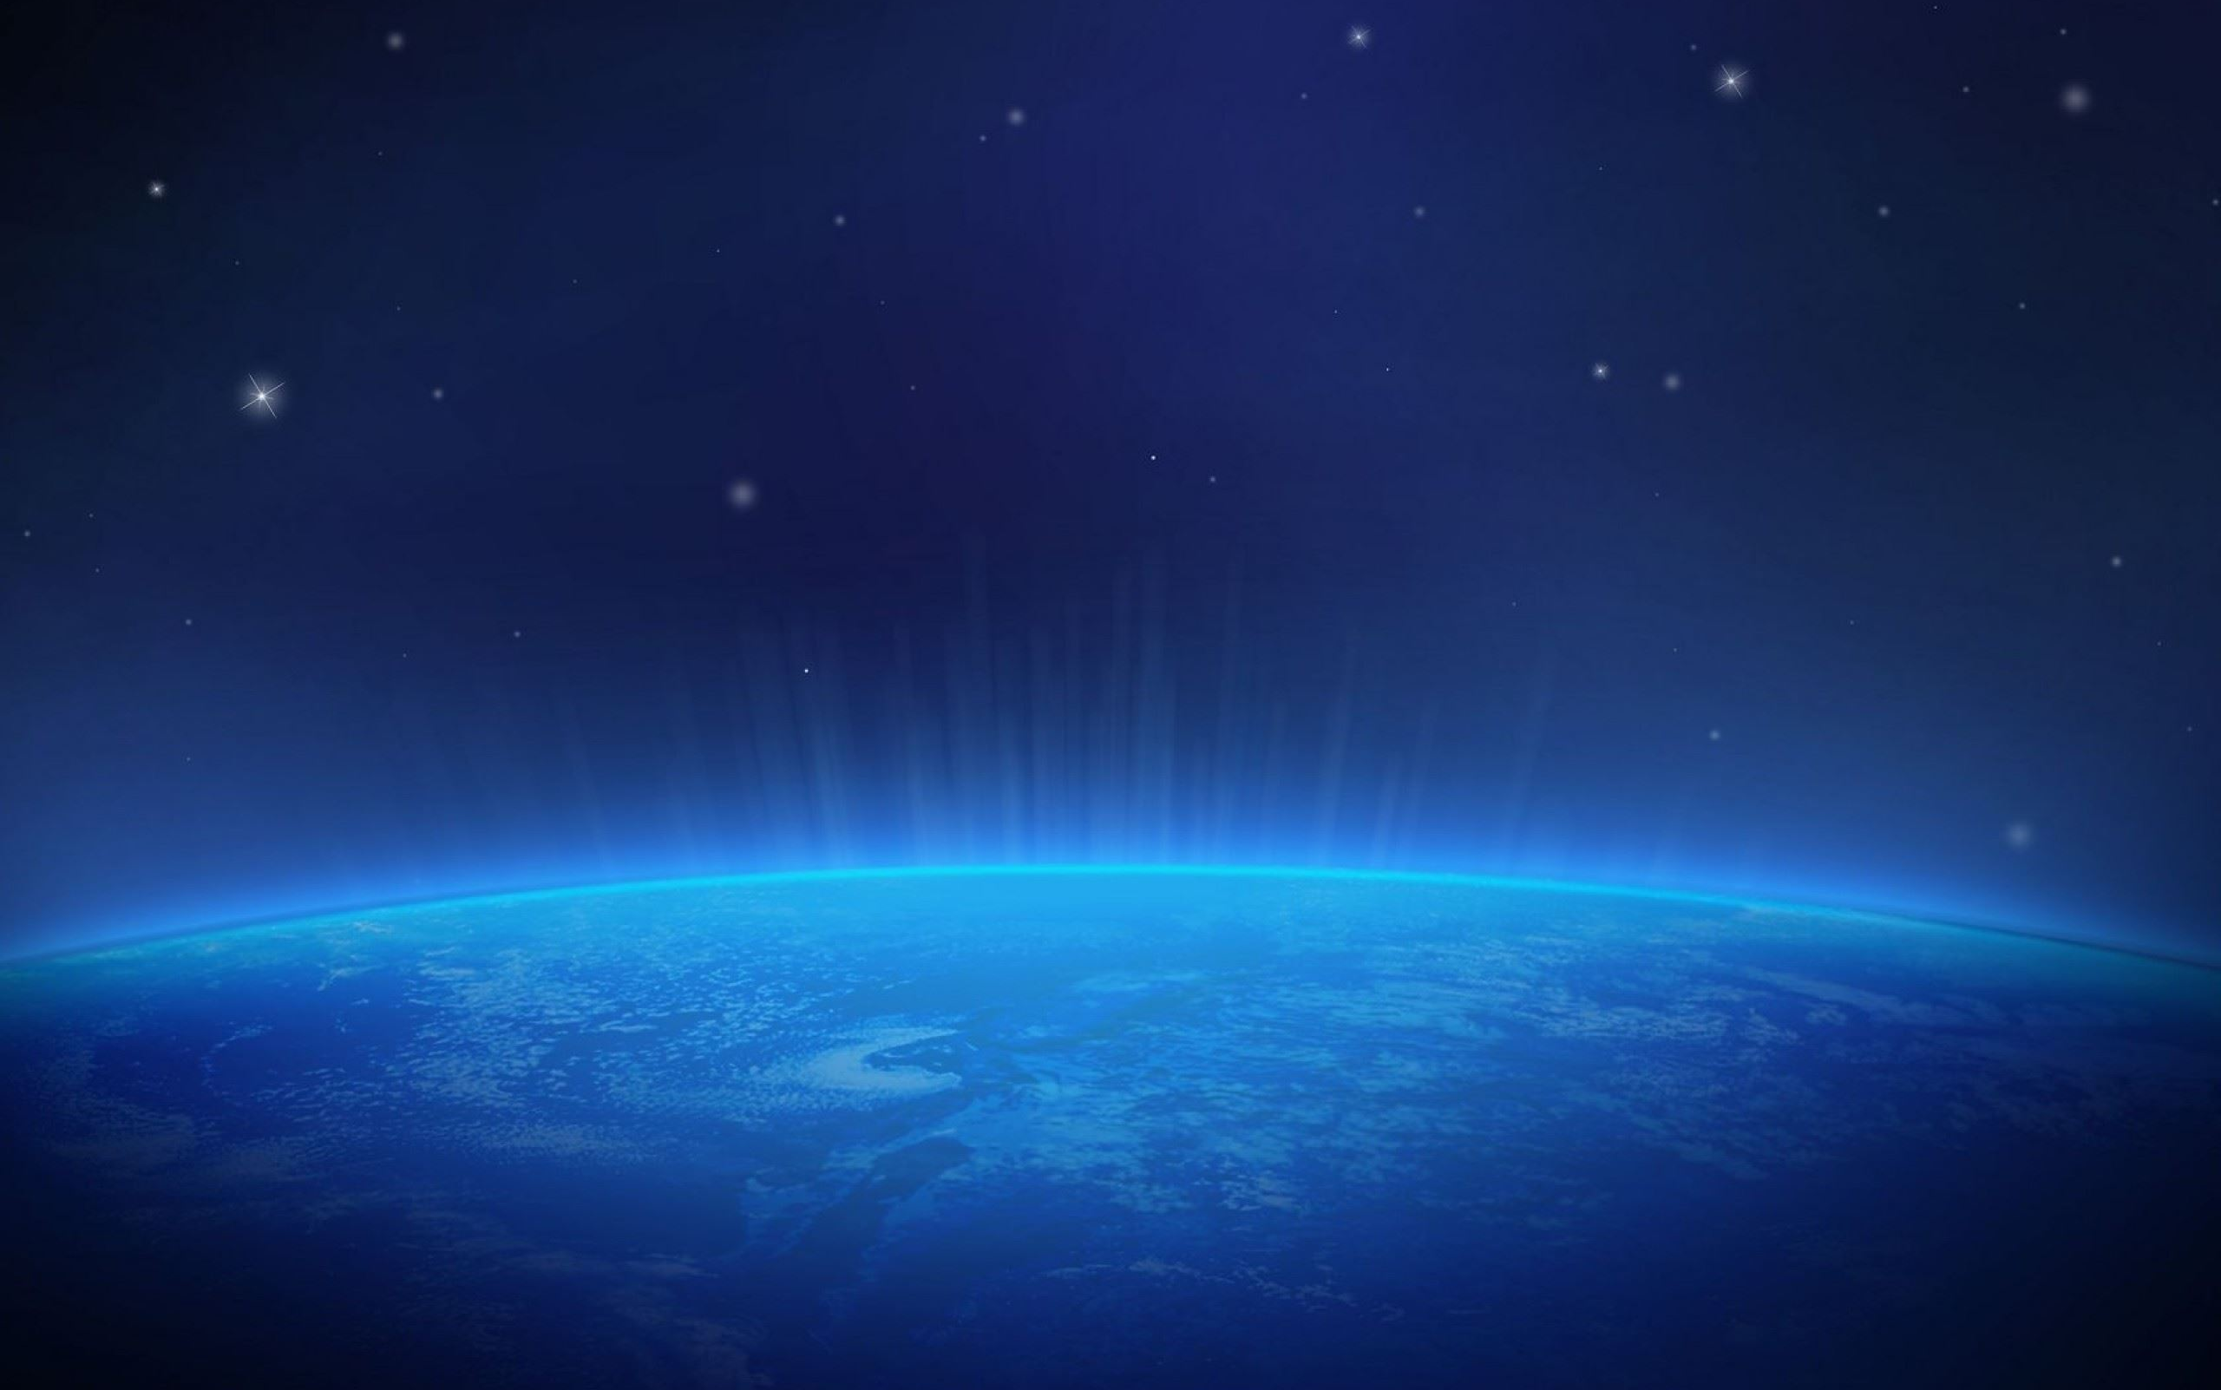
НАЧАЛО
КОСМИЧЕСКОЙ ЭРЫ

Slide 2
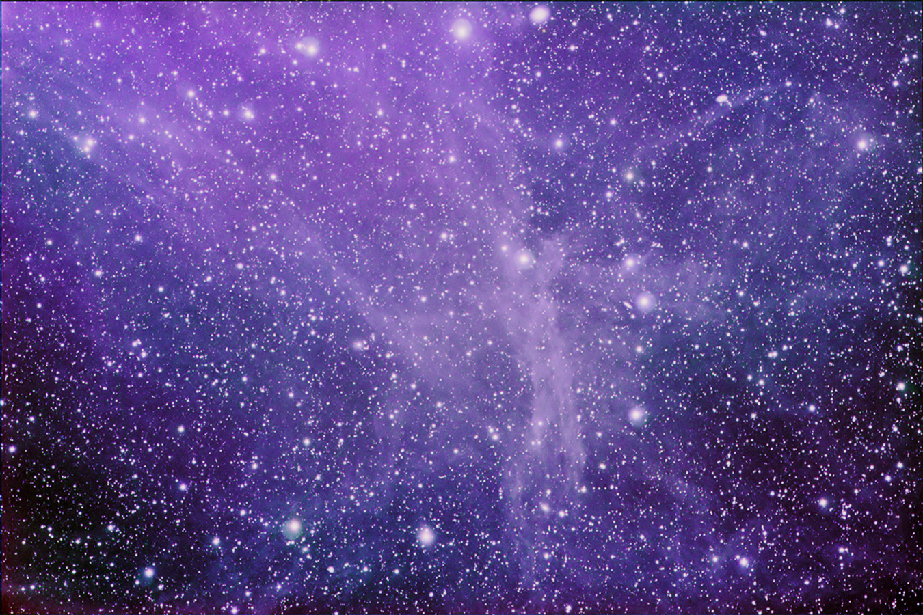
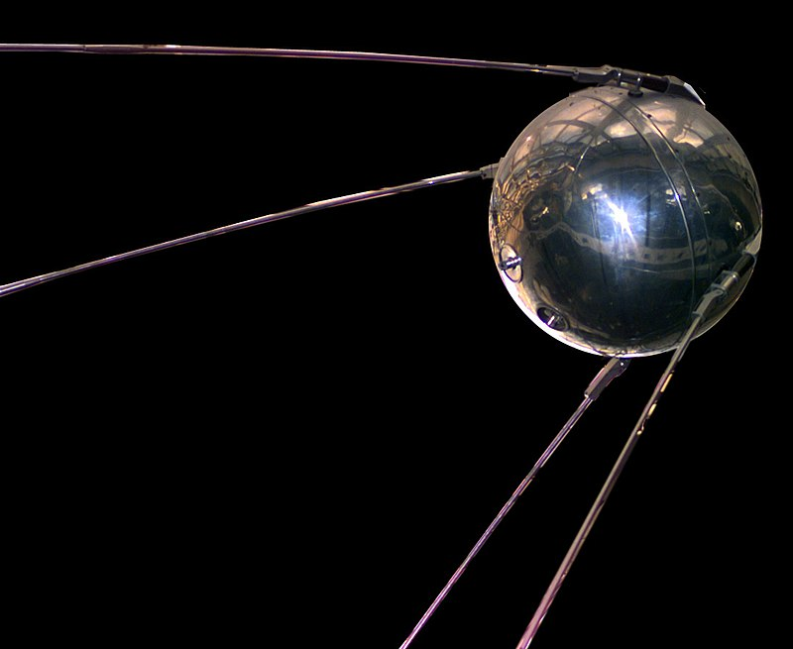
65 лет назад
4 октября 1957 года на околоземную орбиту был выведен первый в мире искусственный спутник Земли.

Slide 3
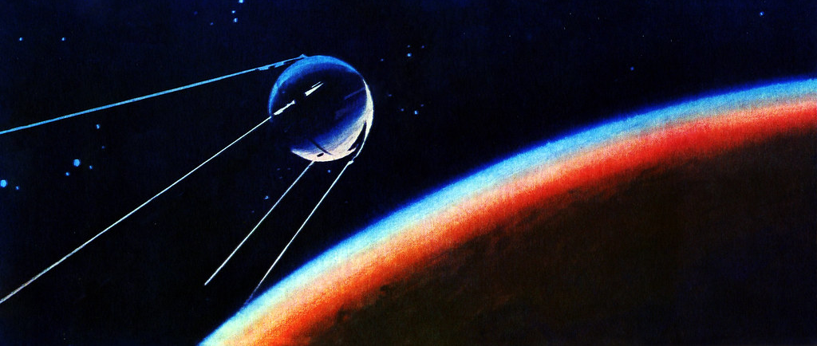
Это событие открыло космическую эру в истории человечества.

Slide 4
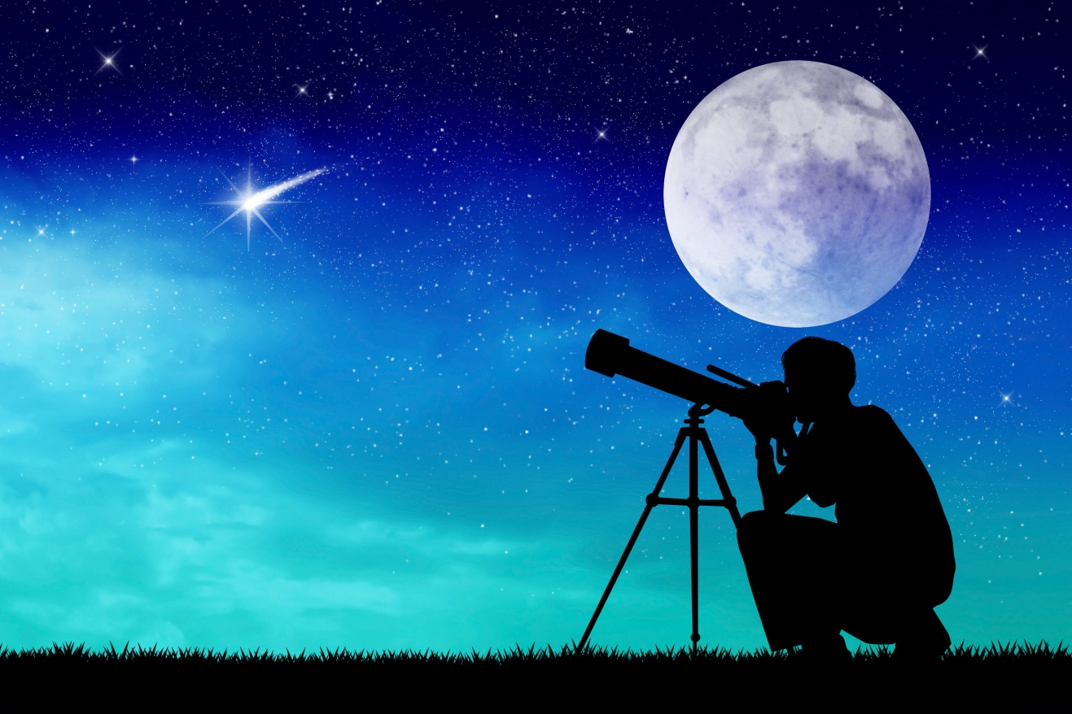
Впервые люди могли наблюдать перемещающуюся по небосводу искусственную звезду, созданную руками человека.

Slide 5
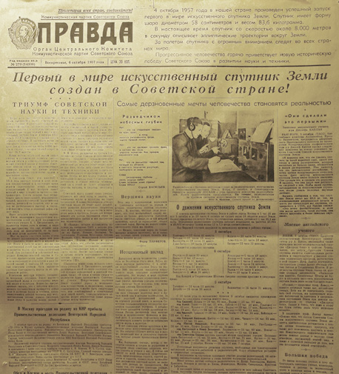
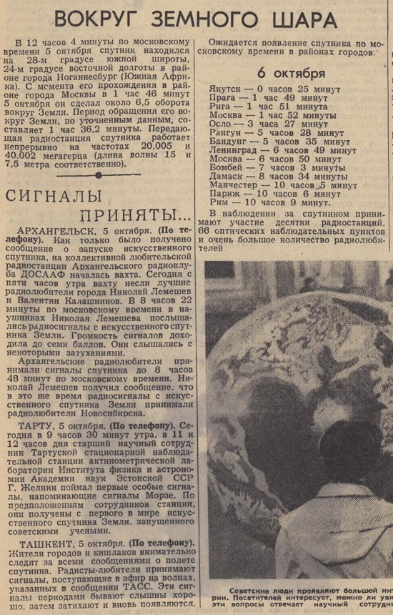

Slide 6
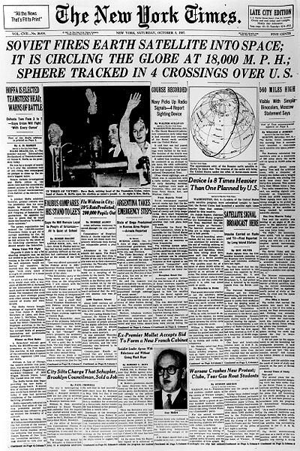
Мировое сообщество восприняло появление первого в мире искусственного спутника Земли как величайшее научное достижение.
«Самая большая победа Советов», «Триумф коммунизма», — такими были заголовки в иностранных газетах.

Slide 7
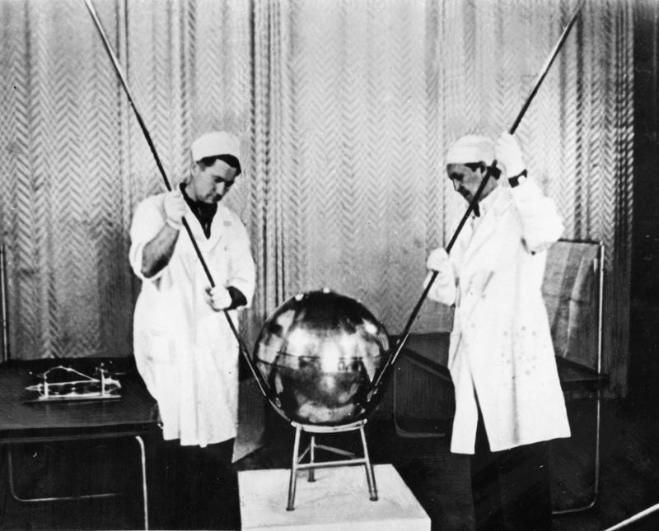
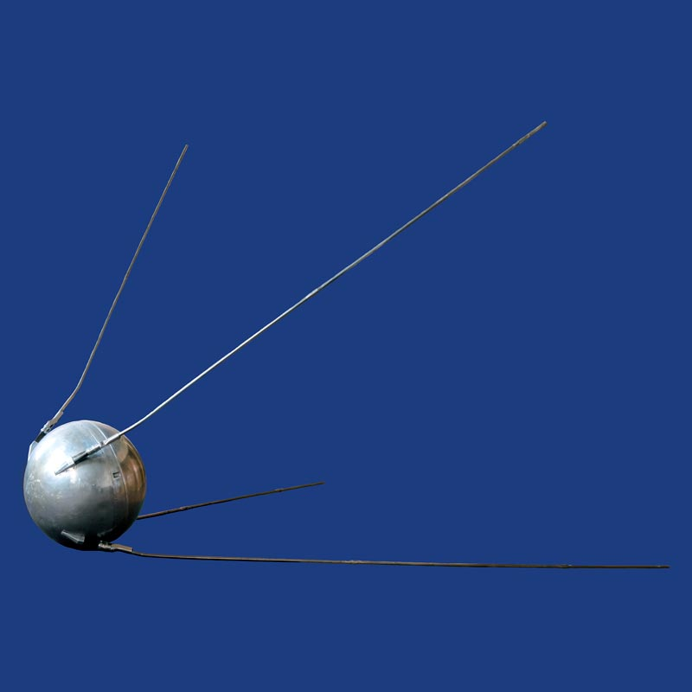
Космический аппарат ПС-1 (простейший спутник-1) представлял собой шар диаметром 58 см, весил 83,6 кг, был оснащен четырьмя антеннами длиной 2,4 и 2,9 м.

Slide 8
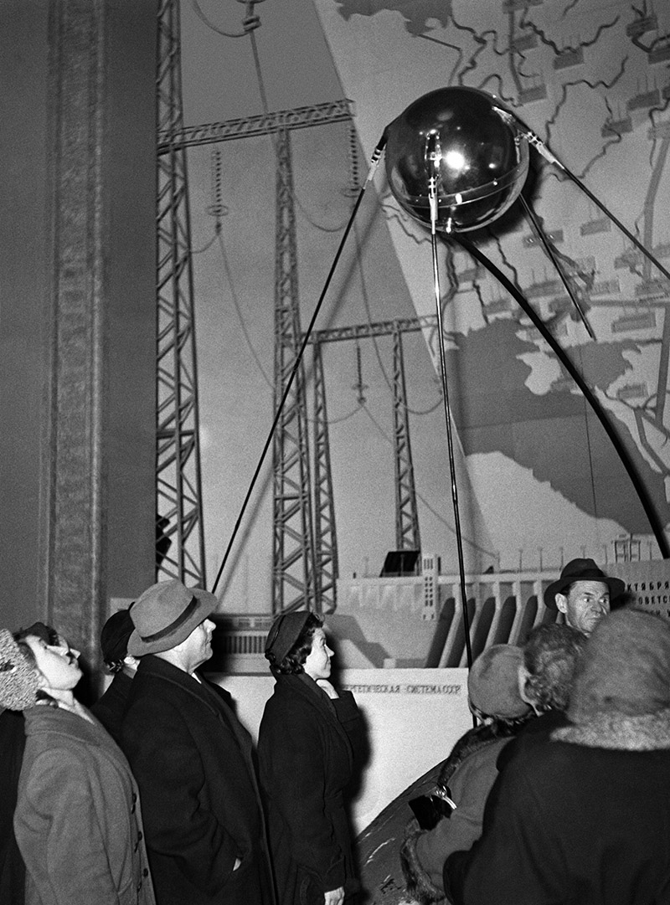
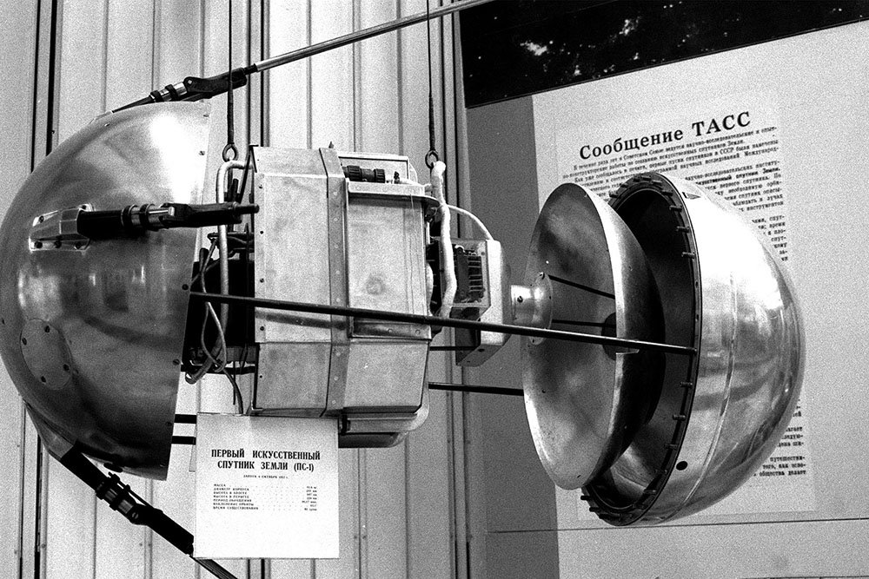
Посетители у копии первого искусственного спутника Земли. Павильон «Наука» на ВСХВ в Москве.

Slide 9
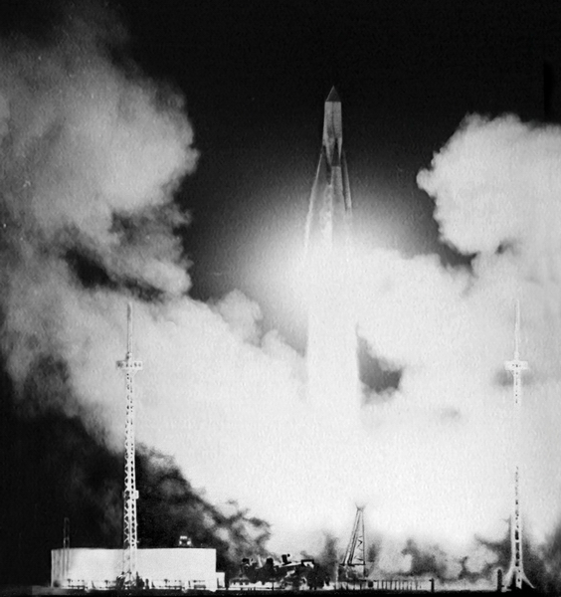
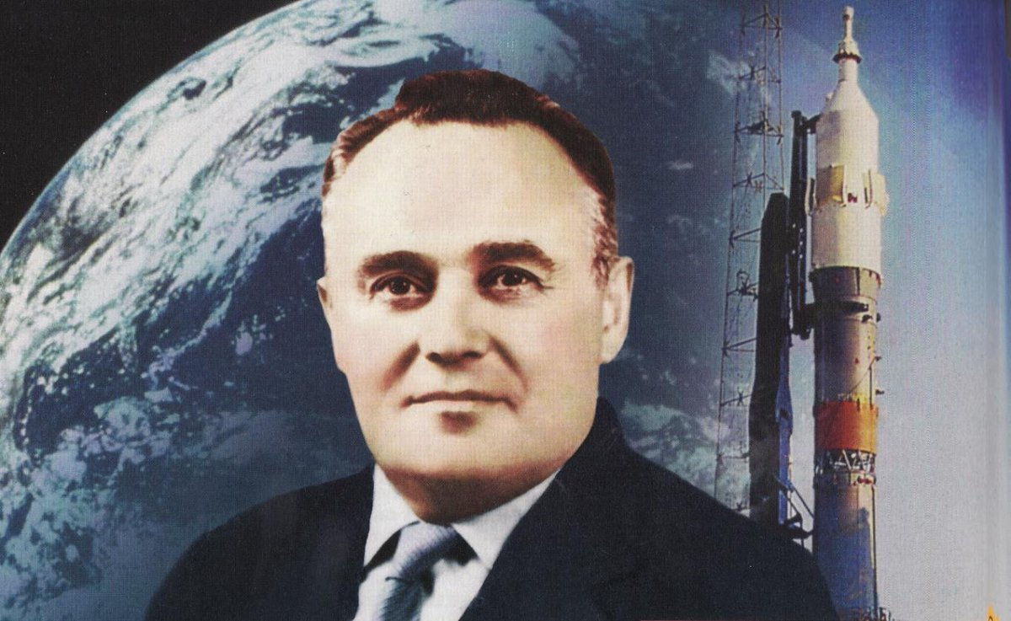
Чтобы запустить первый спутник, построили ракету, которая весила 280 тонн. Только топлива в неё залили 250 тонн — это четыре полные железнодорожные цистерны и еще два больших бензовоза.
Конструктором ракеты Р-7 был один из самых лучших инженеров ХХ века Сергей Павлович Королёв.

Slide 10
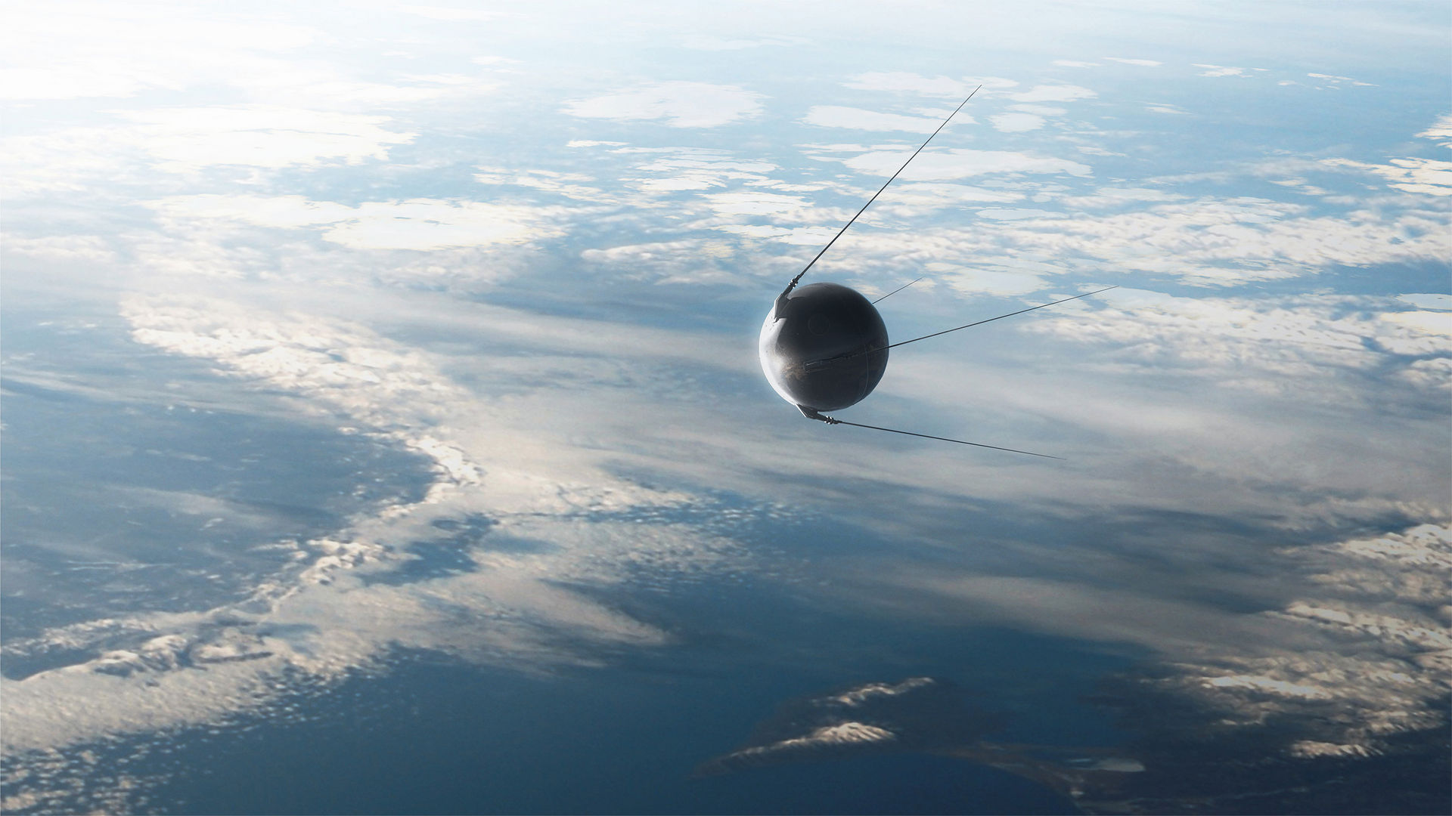
Спутник ПС-1 летал 92 дня, до 4 января 1958 года, совершив 1440 оборотов вокруг Земли (около 60 миллионов километров).

Slide 11
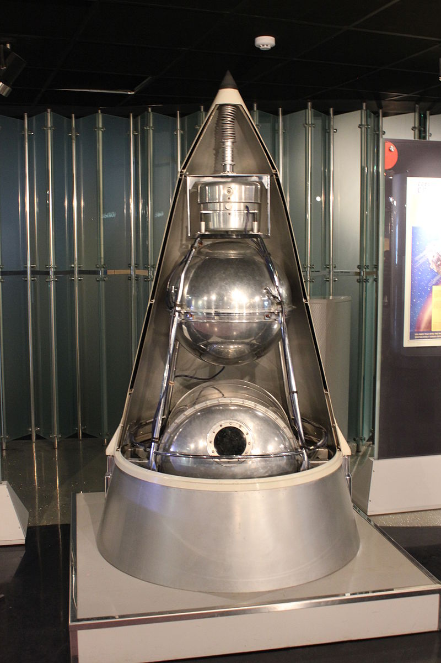
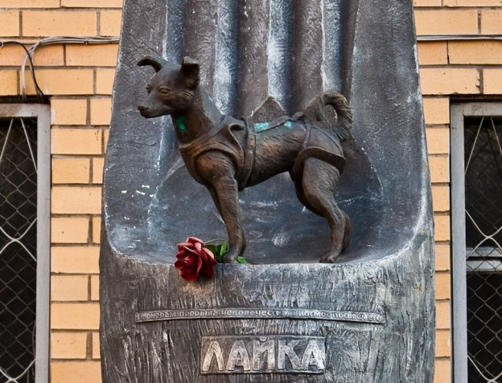
В Спутнике-2, запущенном 3 ноября 1957 года,
в космический полет отправилась собака Лайка.

Slide 12
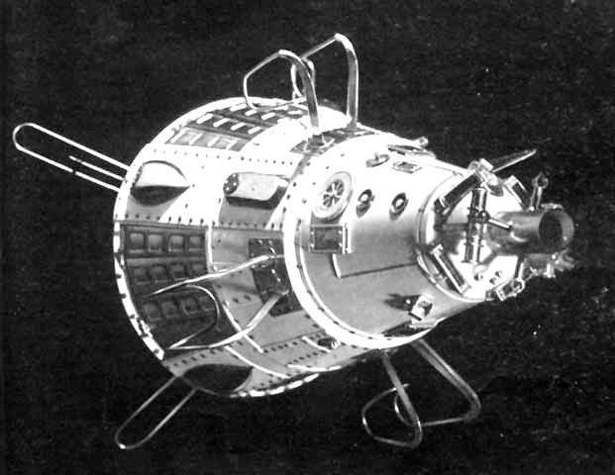
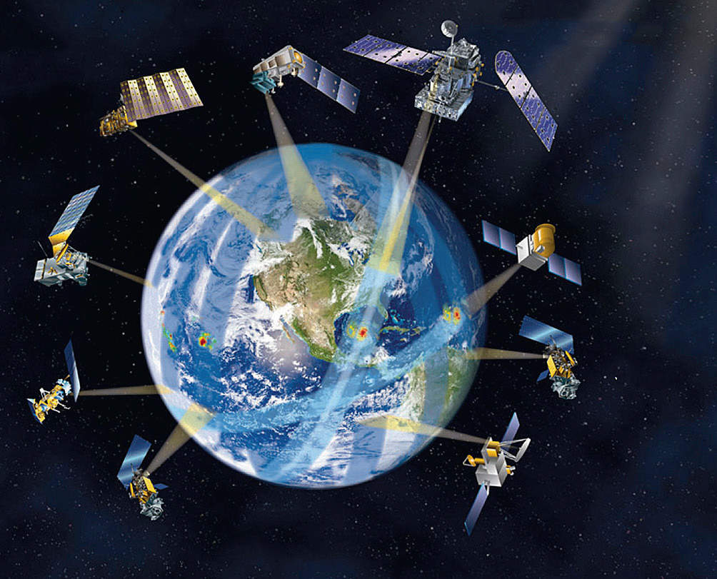
Спутник-3 был запущен 15 мая 1958 года.
Теперь вокруг Земли вращается много устройств, сделанных руками человека, которые называют сателлитами или искусственными спутниками.

Slide 13
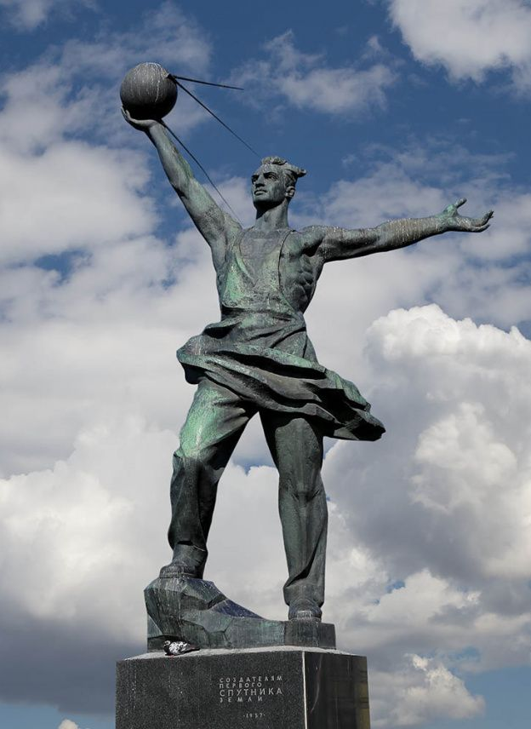
ПАМЯТЬ О ПЕРВОМ СПУТНИКЕ
«Он был мал, этот самый первый искусственный спутник нашей старой планеты, но его звонкие позывные разнеслись по всем материкам и среди всех народов как воплощение дерзновенной мечты человечества».
С.П. Королёв
Памятник создателям первого в мире искусственного спутника Земли в Москве (1963)

Slide 14
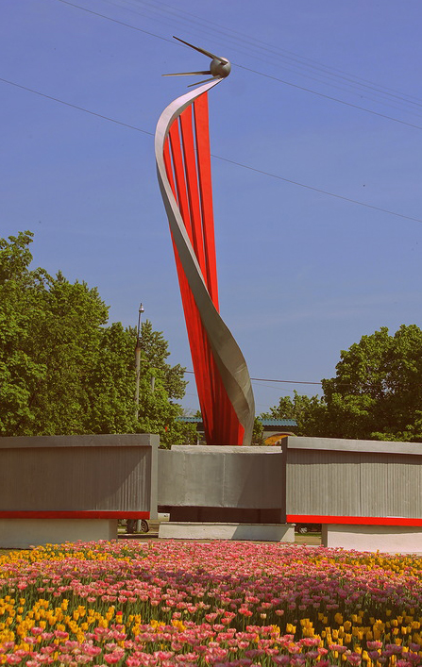
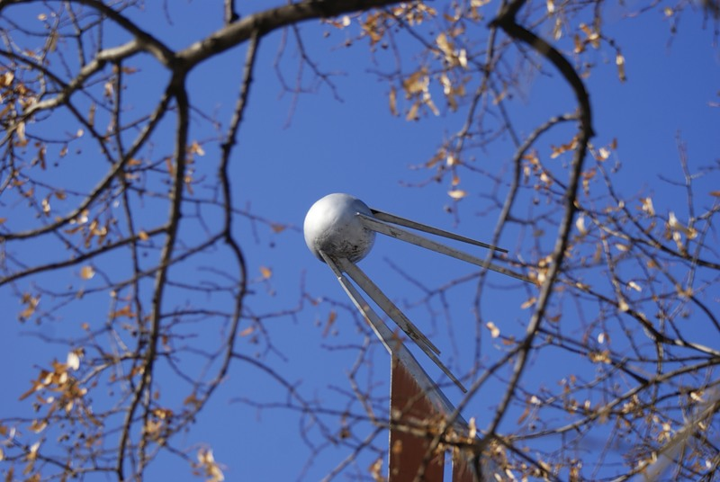
Благодаря запуску первого ИСЗ, во многие языки мира вошло русское слово «Спутник» («Sputnik»).

Slide 15
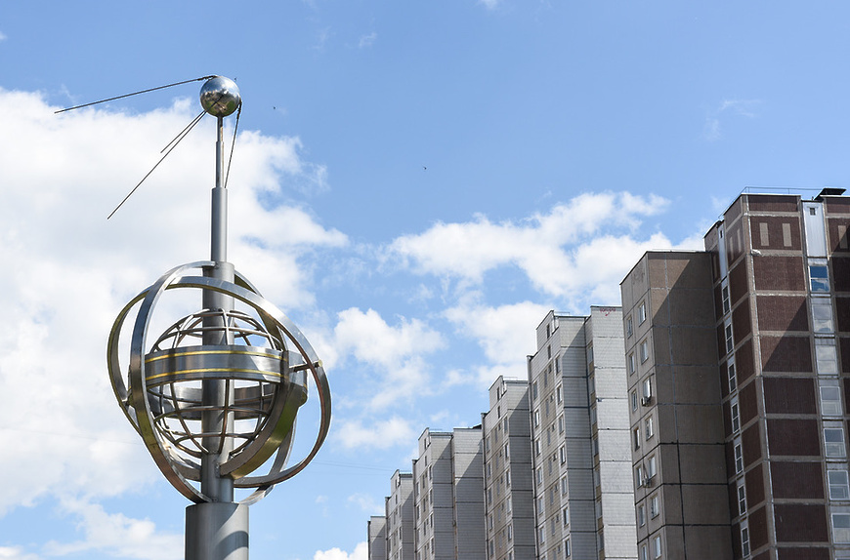
4 октября 2007 года в Королёве на проспекте Космонавтов был открыт памятник «Первому искусственному спутнику Земли».

Slide 16
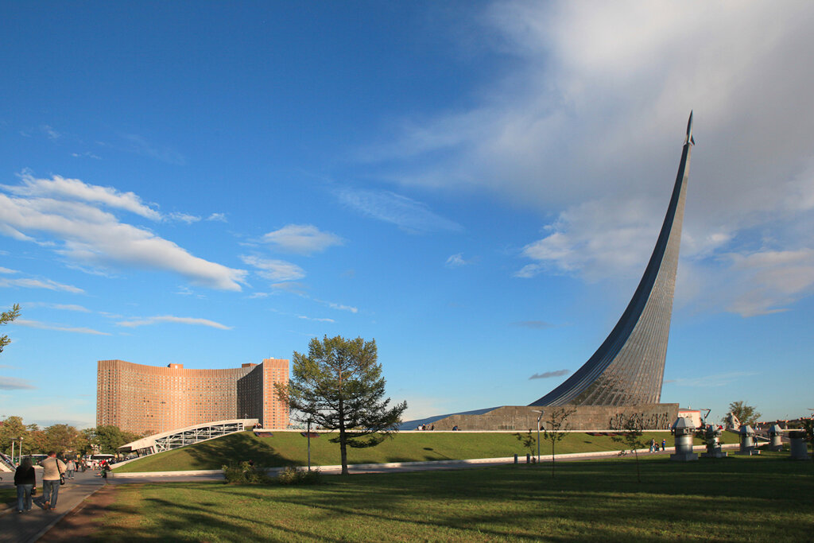
Монумент «Покорителям космоса» в Москве (1964) – второй по высоте памятник в России.

Slide 17
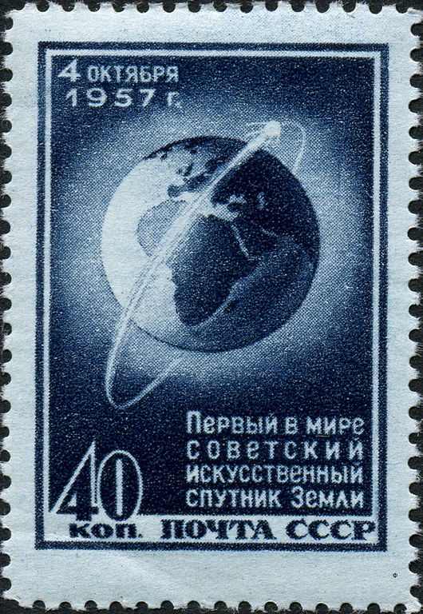
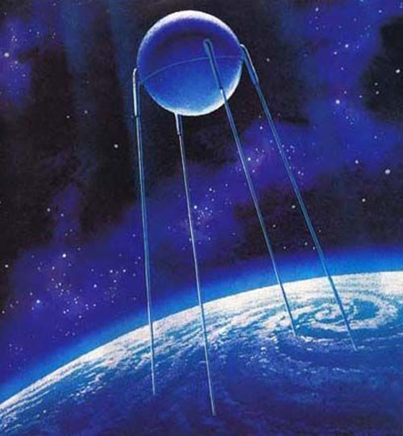
Картина Соколова А.К. «Свершилось!»

Slide 18
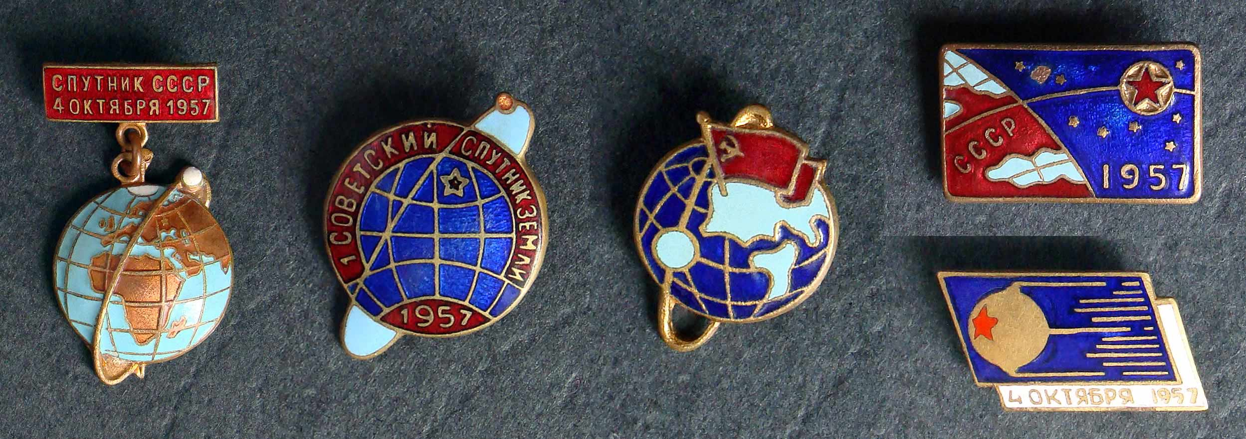
Примеры памятных значков, выпущенных
в честь запуска советского спутника №1

Slide 19
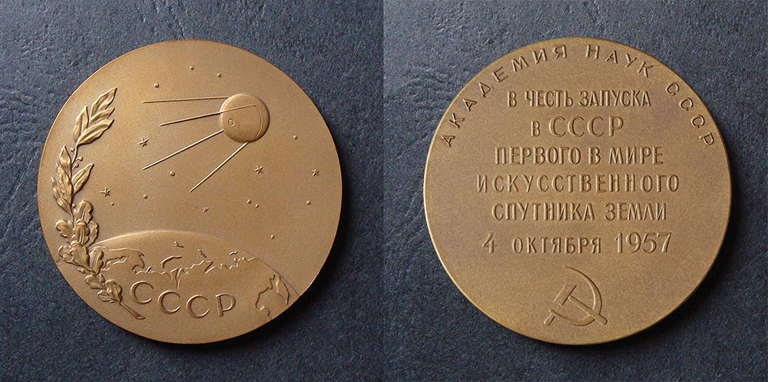
Памятная медаль «В честь запуска в СССР первого в мире искусственного спутника Земли 4 октября 1957. Академия наук СССР»

Slide 20

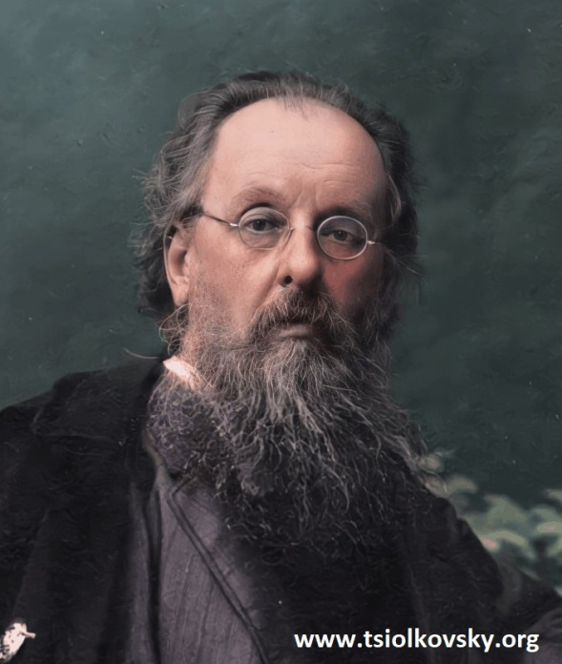
«Спутник-1» изображен на флаге города Калуги. В этом городе более 40 лет жил и работал теоретик космонавтики, выдающийся ученый и изобретатель К.Э. Циолковский.

Slide 21
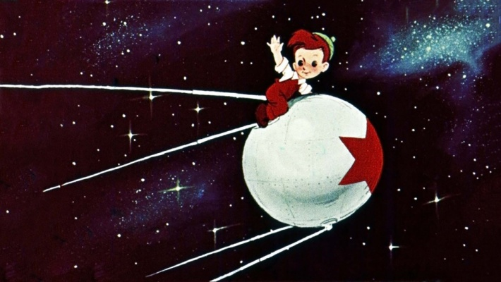
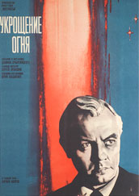
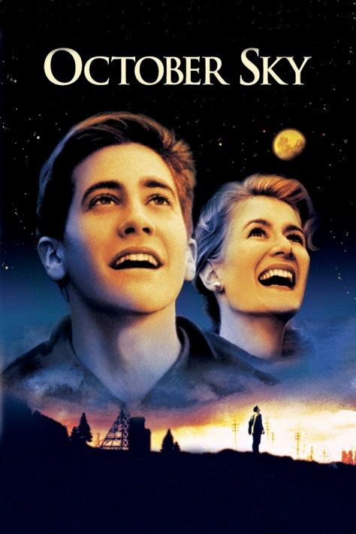

«Спутник-1» в кинематографе
«Мурзилка на спутнике» (1960)
«Укрощение огня» (1972)
«Октябрьское небо» (1999)

Slide 22
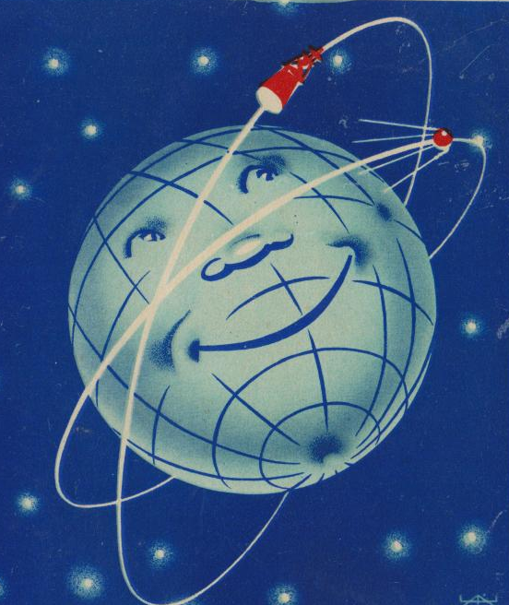
Источники
https://sputnik.rusarchives.ru/
https://www.windoworld.ru/sputnik/
https://www.tsiolkovsky.org/ru/o-proekte/
https://www.nkj.ru/archive/articles/12091/
https://portal-kultura.ru/svoy/articles/strana-masterov/169894-probnyy-shar/?print=Y

